Slide 1
ПРЕЗЕНЦАТИЯ
Обект и субект на мениджмънта на човешките ресурси. Управление на организационното поведение. Организационна култура.
Дисциплина “Мениджмънт на човешките ресурси”

Slide 2
СЪДЪРЖАНИЕ
Обект и субект на мениджмънта на човешките ресурси
  1. Обект на мениджмънта на човешките ресурси
  1.2. Субект на мениджмънта на човешките ресурси
  1.3. Място на администрацията за мениджмънт на човешките ресурси
Мениджмънт и организационно поведение
  2.1. Организационна култура
  2.1.1. Същност и елементи
  2.1.2. Типове организационна култура
  2.1.3. Управление на организационната култура
3. Литература

Slide 3
1. Обект и субект на мениджмънта на човешките ресурси

Slide 4

1.1. Обект на мениджмънта на човешките ресурси e:
целият персонал

Slide 5
Групи персонал:
ПРОИЗВОДСТВЕН
  ОСНОВНИ РАБОТНИЦИ
  СПОМАГАТЕЛНИ РАБОТНИЦИ
АДМИНИСТРАТИВНО-УПРАВЛЕНСКИ ПЕРСОНАЛ
  МЕНИДЖЪРИ (на висше, средно и низше равнище)
  СПЕЦИАЛИСТИ (служители)
НЕПРОМИШЛЕН (извършват услуги за цялата организация)

Slide 6

1.2. Субект на мениджмънта на човешките ресурси са:
Ръководителите
Специалистите (от различните йерархични равнища)

Slide 7
Групи персонал, в зависимост от характера на дейностите им:
ВИСШИ РЪКОВОДИТЕЛИ
МЕНИДЖЪРИ ПО ЧР
ЛИНЕЙНИ И ФУНКЦИОНАЛНИ МЕНИДЖЪРИ
СПЕЦИАЛИСТИ ПО ЧР

Slide 8
1.3. Място на администрацията за мениджмънт на човешките ресурси
Мениджърите и специалистите по човешки ресурси изпълняват специфични дейности, за които се изграждат функционални отдели, обобщено приети за краткост като персонална администрация.

Slide 9
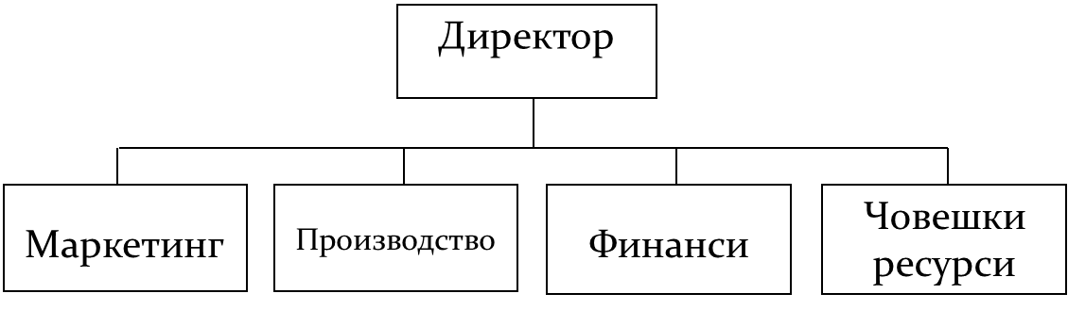
ЦЕНТРАЛИЗИРАНА СТРУКТУРА с 1 /един/ ОТДЕЛ ПО ЧОВЕШКИ РЕСУРСИ

Slide 10
ЦЕНТРАЛИЗИРАНА СТРУКТУРА с 3 /три/ ОТДЕЛА ПО ЧОВЕШКИТЕ РЕСУРСИ
Директор
Зам. директор маркетинг
Зам. директор производство
Зам. директор финанси
Зам. директор чов. ресурси

Slide 11
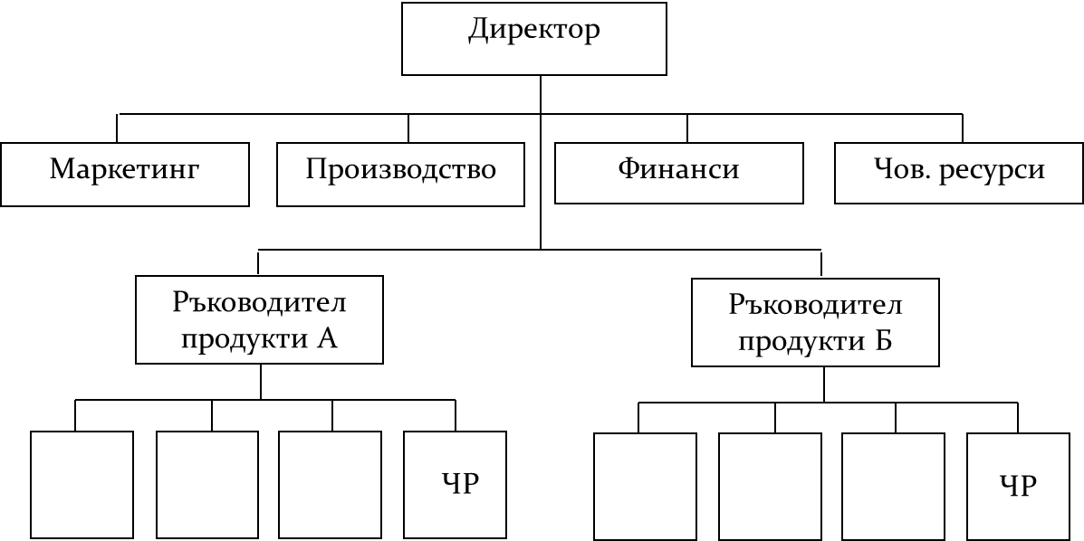
ДЕЦЕНТРАЛИЗИРАНА СТРУКТУРА

Slide 12
2. Мениджмънт и организационно поведение

Slide 13
2.1. Организационна култура

Slide 14
2.1.1. Същност и елементи
Организационна култура – съвкупност от установени традиции, предположения, ценности и норми, които се споделят от преобладаващата част от хората в организацията [1].

Slide 15
Влияние на организационната култура:
придава чувството за идентичност и единство на целите, стимулира обвързаност и ангажираност към организацията;
мотивира хората и предотвратява тяхната неудовлетвореност;
формира поведението на хората чрез направляването му според очакванията;

Slide 16
ОСНОВНИ елементи (пластове) на организационната култура, според Шайн:
ПРЕДПОЛОЖЕНИЯ
Намиращи се дълбоко в съзнанието допускания, които насочват поведението и реакциите на хората при различни ситуации.

Slide 17
ОСНОВНИ елементи (пластове) на организационната култура, според Шайн:
2. ЦЕННОСТИ
Убеждения, относно това кое е добро за организацията и трябва да се поддържа.

Slide 18
ОСНОВНИ елементи (пластове) на организационната култура, според Шайн:
3. НОРМИ
Неписани правила за поведение, с които хората се съобразяват в зависимост от обстоятелствата.

Slide 19
ОСНОВНИ елементи (пластове) на организационната култура, според Шайн:
4. АРТЕФАКТИ
Осезаеми културни форми като организационни комуникации: лозунги, поговорки, мота; специално изготвени предмети (мебели, значки, папки и др.); оформяне на откритите пространства, сградите и помещенията в тях; общ език, който се използува за вътрешни комуникации.

Slide 20
Значими трудови ценности, според Хофстийд:
ДИСТАНЦИРАНОСТ ОТ ВЛАСТТА
(степен, до която хората възприемат различното разпределение на правомощията);

Slide 21
Значими трудови ценности, според Хофстийд:
ИЗБЯГВАНЕ НА НЕОПРЕДЕЛЕНОСТТА - (степен, до която хората се чувстват застрашени от неясни или рискови ситуации и затова се стремят да ги избягват или намаляват въздействието им);

Slide 22
Значими трудови ценности, според Хофстийд:
ИНДИВИДУАЛИЗЪМ
(важността, която се отдава на отделната личност);

Slide 23
Значими трудови ценности, според Хофстийд:
МАСКУЛИНИЗЪМ
(степен, до която хората са склонни да постигат целите си с “мъжки” подходи на настъпателност, съзнателен дух и личен интерес или с “женски” подходи на внимание, взаимопомощ и взаимен интерес)

Slide 24
Елементи на организационната култура, според Хофстийд:
Ценности
Герои
Ритуали
Символи

Slide 25
2.1.2. Типове организационна култура
Според една от най-добре проучените и описани класификации, организационната култура се определя според следните особености [4]:

Slide 26
Типове организационна култура
Отношения между хората и фирмата
Отношения между хората
Процеси на социализация
Трудови ценности

Slide 27
ТИПОВЕ ОРГАНИЗАЦИОННА КУЛТУРА, в зависимост от особеностите:
КЛАНОВА
отношение на доверие
към организацията;
гордост и принадлежност
към даден колектив;
силна социализация;
ниска степен на дистанцираност от властта и др.
ПАЗАРНА
отношения с организацията на договорна основа, краткосрочно сътрудничество; независимост,
ограничено взаимодействие с колегите;
слаба социализация;
висока дистанцираност от властта и др.

Slide 28
2.1.3. Управление на организационната култура

Slide 29
1. Общоприетите ценности на фирмата вече не съответстват на променящата се външна среда
2. Настъпват промени в пазарната среда, засилва се конкуренцията и се осъществяват съществени продуктови и технологични иновации
ОСНОВАНИЯ
ЗА ПРОМЯНА НА ОК
5. Организацията е малка,
но се разраства бързо и съществуващата култура вече не е подходяща за мащабите й
3. Организацията е посредствена или слаба, което налага наред с други сериозни промени и промени в организационната култура
4. При структурни промени, сливане на компании на компании и други форми на реорганизация се налага взаимно приспособяване на организационните култури

Slide 30
1
Идентифициране и критичен анализ на елементите на организационната култура
2
Анализ на промените във външната и вътрешнофирмената среда и влиянието им върху организационната култура
ПРОГРАМА
ЗА УПРАВЛЕНИЕ НА ОРГАНИЗАЦИОННАТА
КУЛТУРА
3
Изясняване на направленията, по които трябва да се промени организационната култура
Уточняване на отговорностите по въвеждането на промените
4

Slide 31
3. Литература
Основна литература:
Колчагова, Б. Мениджмънт на човешките ресурси, С., ИК „Кинг“, 2006
Cale G. A. Personnel and Human Resource Management, L., , N. Y., Continuum, 2002
Attwood M., Personnel Management, Macmillan Ltd., L., 1985
Hendry C., Human resource Management, Oxford, Butterworth-Heinemann Ltd, 1995
Допълнителна литература:
Борисова, Св. Мениджмънт на човешките ресурси, Част 1., С., Авангард прима, 2017
Борисова, Св. Междуличностните комуникации в трудовите отношения, С., Авангард прима, 2017.
Костова, С., Стратегическо управление на човешките ресурси, С., ИК-УНСС, 2014
Давидков, Цв., Сотирова Д., Новата административна култура: Организационни проблеми и лични стратегии за промяна, С., изд. ЖАР - Жанет Аргирова, 2006
Паунов, М., Организационна култура, С., УНСС, 2007
Стефанов, Н., Организационна култура и човешки капитал, С., Изд. Персонал консулт, 2007.
http://bg.wikipedia.org/wiki/%D0%9E%D1%80%D0%B3%D0%B0%D0%BD%D0%B8%D0%B7%D0%B0%D1%86%D0%B8%D0%BE%D0%BD%D0%BD%D0%B0_%D0%BA%D1%83%D0%BB%D1%82%D1%83%D1%80%D0%B0
http://www.novavizia.com/4943.html
http://www.capital.bg/politika_i_ikonomika/obshtestvo/1998/07/04/245417_kulturata_na_bednostta/

